Slide 1

css 简介
Powerd by LinkKnown
作者:周锐

Slide 2
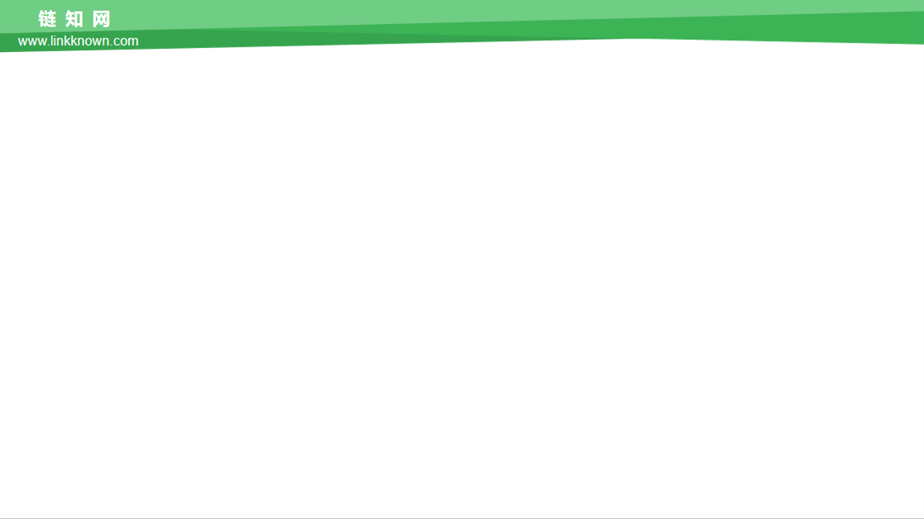
CSS（Cascading Style Sheets）
层叠样式表(英文全称：Cascading Style Sheets)是一种用来表现HTML（标准通用标记语言的一个应用）或XML（标准通用标记语言的一个子集）等文件样式的计算机语言。CSS不仅可以静态地修饰网页，还可以配合各种脚本语言动态地对网页各元素进行格式化。
CSS 能够对网页中元素位置的排版进行像素级精确控制，支持几乎所有的字体字号样式，拥有对网页对象和模型样式编辑的能力。
CSS 用于定义如何显示 HTML 元素，实现了将内容与表现分离，从而可以极大提高工作效率。
css 注释： /* 注释内容 */
css语法结构:
选择器{
属性:值;
属性:值;
属性:值;
....
}
CSS的四种引入方式
1.标签内的CSS(行内式)。2.网页内的CSS(嵌入式)。3.link引用的CSS(链接式)。4.import引用的CSS(导入式)。
css都是以style="键：值；键：值;……"这样引入的，但是方式有四种，主要推荐并常用的是链接式；
除了行内式，其它三种方式（嵌入式、链接式、导入式）都是在<head> </head> 内写入style标签

Slide 3
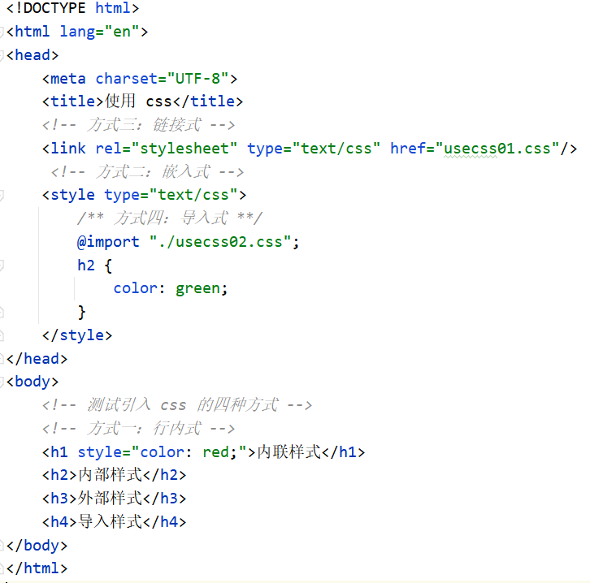
样式优先级
当发生样式定义冲突时，浏览器首先会按照不同样式规则的优先级来应用样式；在相同的优先级下，则会按照样式定义的先后层次来应用样式，一般遵守“就近优先”原则。
外部css文件的优先级最低;
书写于头部的css的优先级其次;
书写于标记内部的css的优先级最高.
外部样式与头部样式还取决于书写顺序.

Slide 4
在 CSS 中，选择器是一种模式，用于选择需要添加样式的元素。
.class .intro 选择 class="intro" 的所有元素。
#id #firstname 选择 id="firstname" 的所有元素。
* * 选择所有元素。
element p 选择所有 <p> 元素。
element,element div,p 选择所有 <div> 元素和所有 <p> 元素。
element element div p 选择 <div> 元素内部的所有 <p> 元素。
element>element div>p 选择父元素为 <div> 元素的所有 <p> 元素。
element+element div+p 选择紧接在 <div> 元素之后的所有 <p> 元素。
[attribute] [target] 选择带有 target 属性所有元素。
[attribute=value] [target=_blank] 选择 target="_blank" 的所有元素。
[attribute~=value] [title~=flower] 选择 title 属性包含单词 "flower" 的所有元素。
[attribute|=value] [lang|=en] 选择 lang 属性值以 "en" 开头的所有元素。
:link a:link 选择所有未被访问的链接。
:visited a:visited 选择所有已被访问的链接。
:active a:active 选择活动链接。
:hover a:hover 选择鼠标指针位于其上的链接。
:focus input:focus 选择获得焦点的 input 元素。
:first-letter p:first-letter 选择每个 <p> 元素的首字母。
:first-line p:first-line 选择每个 <p> 元素的首行。
:first-child p:first-child 选择属于父元素的第一个子元素的每个 <p> 元素。
:before p:before 在每个 <p> 元素的内容之前插入内容。
:after p:after 在每个 <p> 元素的内容之后插入内容。

Slide 5
:lang(language) p:lang(it) 选择带有以 "it" 开头的 lang 属性值的每个 <p> 元素。
element1~element2 p~ul 选择前面有 <p> 元素的每个 <ul> 元素。
[attribute^=value] a[src^="https"] 选择其 src 属性值以 "https" 开头的每个 <a> 元素。
[attribute$=value] a[src$=".pdf"] 选择其 src 属性以 ".pdf" 结尾的所有 <a> 元素。
[attribute*=value] a[src*="abc"] 选择其 src 属性中包含 "abc" 子串的每个 <a> 元素。
:first-of-type p:first-of-type 选择属于其父元素的首个 <p> 元素的每个 <p> 元素。
:last-of-type p:last-of-type 选择属于其父元素的最后 <p> 元素的每个 <p> 元素。
:only-of-type p:only-of-type 选择属于其父元素唯一的 <p> 元素的每个 <p> 元素。
:only-child p:only-child 选择属于其父元素的唯一子元素的每个 <p> 元素。
:nth-child(n) p:nth-child(2) 选择属于其父元素的第二个子元素的每个 <p> 元素。
:nth-last-child(n) p:nth-last-child(2) 同上，从最后一个子元素开始计数。
:nth-of-type(n) p:nth-of-type(2) 选择属于其父元素第二个 <p> 元素的每个 <p> 元素。
:nth-last-of-type(n) p:nth-last-of-type(2) 同上，但是从最后一个子元素开始计数。
:last-child p:last-child 选择属于其父元素最后一个子元素每个 <p> 元素。
:root :root 选择文档的根元素。
:empty p:empty 选择没有子元素的每个 <p> 元素（包括文本节点）。
:target #news:target 选择当前活动的 #news 元素。
:enabled input:enabled 选择每个启用的 <input> 元素。
:disabled input:disabled 选择每个禁用的 <input> 元素
:checked input:checked 选择每个被选中的 <input> 元素。
:not(selector) :not(p) 选择非 <p> 元素的每个元素。
::selection ::selection 选择被用户选取的元素部分。

Slide 6
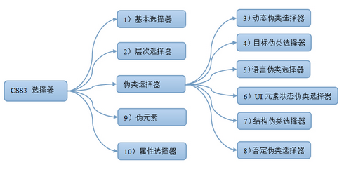
基本选择器：
* 通配选择器 选择文档中所有HTML元素
E 元素选择器 选择指定类型的HTML元素
#id ID选择器 选择指定ID属性值为“id”的任意类型元素，且只能有一个，不能重复
.class 类选择器 选择指定class属性值为“class”的任意类型的任意多个元素
selector1,selectorN 群组选择器 将每一个选择器匹配的元素集合并

Slide 7
层次选择器：
E F 后代选择器（包含选择器） 选择匹配的F元素，且匹配的F元素被包含在匹配的E元素内
E>F 子选择器 选择匹配的F元素，且匹配的F元素所匹配的E元素的子元素
E+F 相邻兄弟选择器 选择匹配的F元素，且匹配的F元素紧位于匹配的E元素的后面
E~F 通用选择器 选择匹配的F元素，且位于匹配的E元素后的所有匹配的F元素
动态伪类选择器：
E:link 链接伪类选择器 选择匹配的E元素，而且匹配元素被定义了超链接并未被访问过。常用于链接描点上
E:visited 链接伪类选择器 选择匹配的E元素，而且匹配元素被定义了超链接并已被访问过。常用于链接描点上
E:active 用户行为选择器 选择匹配的E元素，且匹配元素被激活。常用于链接描点和按钮上
E:hover 用户行为选择器 选择匹配的E元素，且用户鼠标停留在元素E上。IE6及以下浏览器仅支持a:hover
E:focus 用户行为选择器 选择匹配的E元素，而且匹配元素获取焦点
目标伪类选择器：
E:target 选择匹配E的所有元素，且匹配元素被相关URL指向
UI元素状态伪类选择器：
E:checked 选中状态伪类选择器 匹配选中的复选按钮或者单选按钮表单元素
E:enabled 启用状态伪类选择器 匹配所有启用的表单元素
E:disabled 不可用状态伪类选择器 匹配所有禁用的表单元素

Slide 8
结构伪类选择器：
E:first-child 作为父元素的第一个子元素的元素E。与E:nth-child(1)等同
E:last-child 作为父元素的最后一个子元素的元素E。与E:nth-last-child(1)等同
E:root 选择匹配元素E所在文档的根元素。在HTML文档中，根元素始终是html，
此时该选择器与html类型选择器匹配的内容相同
E F:nth-child(n) 选择父元素E的第n个子元素F。其中n可以是整数（1，2，3）、关键字（even，odd）、
可以是公式（2n+1）,而且n值起始值为1，而不是0.
E F:nth-last-child(n) 选择父元素E的倒数第n个子元素F。此选择器与E:nth-child(n)选择器计算顺序刚好相反，
但使用方法都是一样的，其中：nth-last-child(1)始终匹配最后一个元素，与last-child等同
E:nth-of-type(n) 选择父元素内具有指定类型的第n个E元素
E:nth-last-of-type(n) 选择父元素内具有指定类型的倒数第n个E元素
E:first-of-type 选择父元素内具有指定类型的第一个E元素，与E:nth-of-type(1)等同
E:last-of-type 选择父元素内具有指定类型的最后一个E元素，与E:nth-last-of-type(1)等同
E:only-child 选择父元素只包含一个子元素，且该子元素匹配E元素
E:only-of-type 选择父元素只包含一个同类型子元素，且该子元素匹配E元素
E:empty 选择没有子元素的元素，而且该元素也不包含任何文本节点
否定伪类选择器:
E:not(F) 匹配所有除元素F外的E元素

Slide 9
伪元素选择器(content属性)：为某个元素的前面或者后面添加子元素
::before
::after
标签::before{属性: 值;}。在标签之前添加子元素
标签::after{属性: 值;}。在标签之后添加子元素
content:在伪元素选择器中代表内容；
visibility: hidden:将伪元素选择器隐藏
属性选择器:
[attribute] 用于选取带有指定属性的元素。
[attribute=value] 用于选取带有指定属性和值的元素。
[attribute~=value] 用于选取属性值中包含指定词汇的元素。
[attribute|=value] 用于选取带有以指定值开头的属性值的元素，该值必须是整个单词。
[attribute^=value] 匹配属性值以指定值开头的每个元素。
[attribute$=value] 匹配属性值以指定值结尾的每个元素。
[attribute*=value] 匹配属性值中包含指定值的每个元素。

Slide 10
/* id 选择器 */
#div01 {
width: 100px;
height: 100px;
background-color: red;
}
/* class 选择器 */
.div02 {
width: 100px;
height: 100px;
background-color: pink;
margin: 10px;
}
/* 元素选择器 */
p {
color: red;
}
<!-- 练习元素选择器 -->
<p>我是段落一</p>
<p>我是段落二</p>
<p>我是段落三</p>
<!-- 练习基本选择器 -->
<!-- 练习 id 选择器，id不能重复 -->
<div id="div01"></div>
<!-- <div id="div01"></div>-->
<!-- 练习 class 选择器，可以重复 -->
<div class="div02"></div>
<div class="div02"></div>
<div class="div02"></div>
<!-- 练习层级选择器 -->
<table id="table" cellpadding="10px" cellspacing="0" border="1px">
<tr>
<th><span>我是表格元素</span></th>
<th><span>我是表格元素</span></th>
<th><span>我是表格元素</span></th>
<th><span>我是表格元素</span></th>
<th><span>我是表格元素</span></th>
</tr>
<tr>
<td>我是表格元素</td>
<td>我是表格元素</td>
<td>我是表格元素</td>
<td>我是表格元素</td>
<td>我是表格元素</td>
</tr>
<tr>
<td>我是表格元素</td>
<td>我是表格元素</td>
<td>我是表格元素</td>
<td>我是表格元素</td>
<td>我是表格元素</td>
</tr>
</table>
元素选择器
id 选择器
class 选择器
/* 群组选择器 */
.div03,.div04,.div05 {
width: 100px;
height: 100px;
background-color: green;
margin: 10px;
display: inline-block;
}
/* 层级选择器了解 后代选择器和父子选择器 即可 */
/* 后代选择器（包含父子和隔代） */
#table th {
color: green;
padding: 10px 30px;
}
/* 父子选择器 */
tr > td {
padding: 10px;
color: blue;
text-align: center;
}
<!-- 练习群组选择器 -->
<div class="div03"></div>
<div class="div04"></div>
<div class="div05"></div>
群组选择器
层级选择器

Slide 11
/* 伪类选择器 */
a {
color: black;
}
a:link {
color: yellow;
}
a:visited {
color: green;
}
a:active {
color: blue;
}
a:hover {
color: red;
}
.div06 {
width: 100px;
height: 100px;
background-color: green;
margin: 10px;
}
.div06:hover {
background-color: blue;
width: 200px;
}
input:focus {
color: red;
}
<!-- 练习伪类选择器 -->
<a href="https://www.baidu.com">我是超链接，点我</a>
<a href="https://www.baidu.com/1">我是超链接，点我</a>
<a href="https://www.baidu.com/2">我是超链接，点我</a>
<a href="https://www.baidu.com/3">我是超链接，点我</a>
<a href="https://www.baidu.com/4">我是超链接，点我</a>
<div class="div06"></div>
伪类选择器
表单状态选择器
input:focus {
color: red;
}
/* 表单状态选择器 */
.input01:checked {
margin-right: 50px;
}
.input02:enabled {
color: red;
}
.input02:disabled {
color: blue;
}
用户名：<input type="text" name="userName" value="我是用户名"/>
伪类选择器
<input class="input01" type="radio" name="fruit"/>苹果
<input class="input01" type="radio" name="fruit"/>香蕉
<input class="input01" type="radio" name="fruit"/>西瓜
昵称：<input class="input02" type="text" name="nickName" value="昵称"/>
昵称：<input class="input02" type="text" name="nickName" value="昵称" disabled/>

Slide 12
/* 子元素位置选择器 */
.ul01 > li:first-child {
color: red;
}
.ul01 > li:last-child {
color: blue;
}
.ul01 > li:nth-child(2) {
color: green;
}
.ul01 > li:nth-last-child(2) {
color: green;
}
/* 没有子元素的选择器 */
.ul01 > li:empty {
margin-top: 20px;
}
/* 否定选择器 */
.ul01 > li:not(:empty) {
font-size: 20px;
}
/* 包含 name 属性的 li 节点 */
.ul01 > li[name] {
color: pink;
}
/* 包含 name 属性值为 liNode2 的 li 节点*/
.ul01 > li[name='liNode2'] {
color: gold;
}
<ul class="ul01">
<li>我是列表元素</li>
<li>我是列表元素</li>
<li>我是列表元素</li>
<li>我是列表元素</li>
<li>我是列表元素</li>
<li>我是列表元素</li>
<li>我是列表元素</li>
<li>我是列表元素</li>
<li></li>
<li>我是列表元素</li>
<li>我是列表元素</li>
<li name="liNode1">我是列表元素</li>
<li name="liNode2">我是列表元素</li>
<li>我是列表元素</li>
<li>我是列表元素</li>
<li>我是列表元素</li>
<li>我是列表元素</li>
<li>我是列表元素</li>
<li>我是列表元素</li>
</ul>
子元素位置选择器选择器

Slide 13
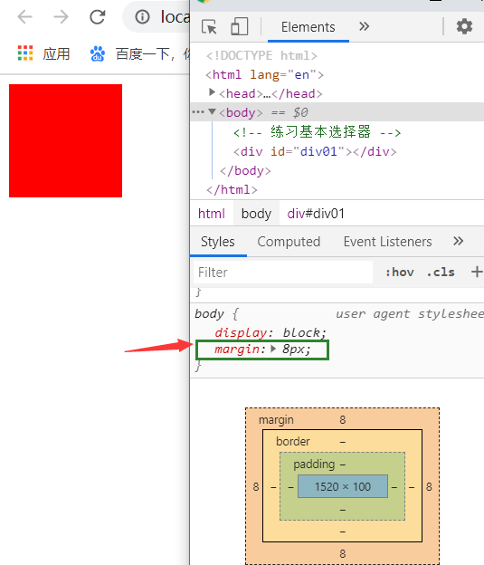
CSS Reset，意为重置默认样式。HTML中绝大部分标签元素在网页显示中都有一个默认属性值，通常为了避免重复定义元素样式，需要进行重置默认样式（CSS Reset）。
HTML标签在浏览器中都有默认的样式，不同的浏览器的默认样式之间存在差别。例如ul默认带有缩进样式，在IE下，它的缩进是由margin实现的，而在Firefox下却是由padding实现的。开发时浏览器的默认样式可能会给我们带来多浏览器兼容性问题，影响开发效率。所以解决的方法就是一开始就将浏览器的默认样式全部去掉，更准确说就是通过重新定义标签样式。“覆盖”浏览器的CSS默认属性。最最简单的说法就是把浏览器提供的默认样式覆盖掉！这就是CSS reset。
/* 基本选择器 */
/* 通配符选择器,进行 css reset */
*{
padding: 0;
margin: 0;
}
css 重置

Slide 14
css 样式调整文本
1.控制字体
指定字体（font-family）：如果浏览器不支持第一个字体，则会尝试下一个
字体大小（font-size ）
字体加粗（font-weight）
2. 控制文本格式
文本颜色（color）
文本排列（text-align）
文字修饰（text-decoration）
行高（line-height）
首行文本缩进（text-indent）
font-family 示例：font-family:微软雅黑,Arial,"Times New Roman",Georgia,Serif;
windows常见内置中文字体
宋体 SimSun（浏览器默认）
黑体 SimHei
微软雅黑 Microsoft Yahei
微软正黑体 Microsoft JhengHei
楷体 KaiTi
新宋体 NSimSun
仿宋 FangSong
/* css 文本优化 */
.p1 {
font-family:"Times New Roman",Georgia,Serif;
font-size: 20px;
font-weight: bold;
color: pink;
text-align: right;
text-indent: 50px;
line-height: 50px;
text-decoration: line-through;
font-style: italic;
}
文本样式
<!-- css 文本优化 -->
<p class="p1">我是段落一我是段落一我是段落一我是段落一我是段落一我是段落一我是段落一我是段落一我是段落一我是段落一我是段落一我是段落一我是段落一我是段落一我是段落一我是段落一我是段落一我是段落一我是段落一我是段落一我是段落一我是段落一我是段落一我是段落一我是段落一我是段落一我是段落一我是段落一我是段落一我是段落一我是段落一我是段落一我是段落一我是段落一我是段落一我是段落一</p>
<p class="p2">我是段落二我是段落二我是段落二我是段落二我是段落二我是段落二我是段落二我是段落二我是段落二我是段落二我是段落二我是段落二我是段落二我是段落二我是段落二我是段落二我是段落二我是段落二我是段落二我是段落二我是段落二我是段落二我是段落二我是段落二我是段落二我是段落二我是段落二我是段落二我是段落二我是段落二我是段落二我是段落二我是段落二我是段落二我是段落二我是段落二</p>

Slide 15
text-decoration 属性值有：
none 默认。定义标准的文本。
underline 定义文本下的一条线。
overline 定义文本上的一条线。
line-through 定义穿过文本下的一条线。
blink 定义闪烁的文本。
inherit 规定应该从父元素继承 text-decoration 属性的值。

Slide 16
css 列表
列表属性有：
list-style-type 设置列表项标记的类型。
list-style-position 设置在何处放置列表项标记。
list-style-image 使用图像来替换列表项的标记。
inherit 规定应该从父元素继承 list-style 属性的值。
list-style 简写属性在一个声明中设置所有的列表属性。该属性是一个简写属性，涵盖了所有其他列表样式属性。由于它应用到所有 display 为 list-item 的元素，所以在普通的 HTML 和 XHTML 中只能用于 li 元素，不过实际上它可以应用到任何元素，并由 list-item 元素继承。
list-style : list-style-image || list-style-position || list-style-type
可以按顺序设置如下属性：
list-style-type
list-style-position
list-style-image
可以不设置其中的某个值，比如 "list-style:circle inside;" 也是允许的。未设置的属性会使用其默认值。

Slide 17
/* 列表优化 */
#ul01 > ul li {
list-style: none;
}
#ul02 > ul li {
list-style: circle;
}
#ul03 > ul li {
list-style: square;
}
#ul04 > ul li {
margin: 0 20px;
list-style-image: url("../img/list.png");
}
#ul05 > ul li {
list-style:none;
background-image: url("../img/list.png");
background-size: 20px 20px;
background-repeat: no-repeat;
text-indent: 2em;
}
<!-- css 调整列表样式 -->
<div id="ul01">
<ul>
<li>我是列表元素</li>
<li>我是列表元素</li>
<li>我是列表元素</li>
<li>我是列表元素</li>
<li>我是列表元素</li>
</ul>
</div>
<div id="ul02">
<ul>
<li>我是列表元素</li>
<li>我是列表元素</li>
<li>我是列表元素</li>
<li>我是列表元素</li>
<li>我是列表元素</li>
</ul>
</div>
<div id="ul03">
<ul>
<li>我是列表元素</li>
<li>我是列表元素</li>
<li>我是列表元素</li>
<li>我是列表元素</li>
<li>我是列表元素</li>
</ul>
</div>
<div id="ul04">
<ul>
<li>我是列表元素</li>
<li>我是列表元素</li>
<li>我是列表元素</li>
<li>我是列表元素</li>
<li>我是列表元素</li>
</ul>
</div>
<div id="ul05">
<ul>
<li>我是列表元素</li>
<li>我是列表元素</li>
<li>我是列表元素</li>
<li>我是列表元素</li>
<li>我是列表元素</li>
</ul>
</div>
列表样式

Slide 18
CSS 有三种基本的定位机制：普通流定位、浮动定位（float）和位置定位（position）。
一、普通流
除非专门指定，否则所有框都在普通流中定位。普通流中元素框的位置由元素在(X)HTML中的位置决定。块级元素从上到下依次排列，框之间的垂直距离由框的垂直margin计算得到。行内元素在一行中水平布置。
二、浮动
浮动的框可以在左右移动，直到它的外边框边缘碰到包含框或另一个浮动框的边缘。浮动的框脱离普通流。
如果包含块太窄，无法容纳水平排列的浮动元素，那么其他浮动块向下移动，直到有足够多的空间。如果浮动元素的高度不同，那么当它们向下移动时可能会被其他浮动元素卡住。
行内元素会围绕着浮动框排列。
三、位置定位
１、相对定位
被看作普通流定位模型的一部分，定位元素的位置相对于它在普通流中的位置进行移动。使用相对定位的元素不管它是否进行移动，元素仍要占据它原来的位置。移动元素会导致它覆盖其他的框。
２、绝对定位
相对于已定位的最近的祖先元素，如果没有已定位的最近的祖先元素，那么它的位置就相对于最初的包含块（如body）。绝对定位的框可以从它的包含块向上、右、下、左移动。
绝对定位的框脱离普通流，所以它可以覆盖页面上的其他元素，可以通过设置z-Iindex属性来控制这些框的堆放次序。
３、固定定位
相对于浏览器窗口，其余的特点类似于绝对定位。

Slide 19
CSS-文档流（Normal Flow）
定义
文档流中：内联元素默认从左到右流，遇到阻碍或者宽度不够自动换行，继续按照从左到右的方式布局。块级元素单独占据一行，并按照从上到下的方式布局。
脱离文档流
文档一旦脱离文档流，在算其父元素的高度时，就不包括其自身了。
脱离文档流的方法：
float:left; 2. position: absolute; 3. position:fixed

Slide 20
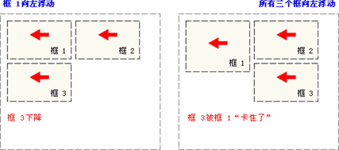
css float属性
float 属性定义元素在哪个方向浮动。以往这个属性总应用于图像，使文本围绕在图像周围，不过在 CSS 中，任何元素都可以浮动。浮动元素会生成一个块级框，而不论它本身是何种元素。
如果浮动非替换元素，则要指定一个明确的宽度；否则，它们会尽可能地窄。
注释：假如在一行之上只有极少的空间可供浮动元素，那么这个元素会跳至下一行，这个过程会持续到某一行拥有足够的空间为止。
left 元素向左浮动
right 元素向右浮动
none 默认值。元素不浮动，并会显示在其在文本中出现的位置
inherit 规定应该从父元素继承 float 属性的值
float还可以用来实现横向两列布局，三列布局，水平菜单等
清除浮动：<div style="clear: both;"></div>

Slide 21
/* 浮动练习 */
.floatDiv {
width: 100px;
height: 100px;
background-color: pink;
margin: 10px;
}
.floatLeft {
float: left;
}
.floatRight {
float: right;
}
.floatDiv2 .left {
height: 100px;
width: 10%;
background-color: pink;
float: left;
}
.floatDiv2 .center {
height: 100px;
width: 80%;
background-color: gray;
float: left;
}
.floatDiv2 .right {
height: 100px;
width: 10%;
background-color: blue;
float: right;
}
.floatUl ul li{
list-style: none;
float: left;
width: 200px;
height: 200px;
margin: 10px;
background-color: green;
}
<div class="floatUl">
<ul>
<li></li>
<li></li>
<li></li>
<li></li>
<li></li>
<li></li>
<li></li>
<li></li>
<li></li>
<li></li>
<li></li>
<li></li>
<li></li>
</ul>
</div>
<div style="clear: both;"></div>
浮动定位
<!-- 练习 float 浮动 -->
<!--
练习浮动:
1、浮动元素不占据父级元素空间：脱离文档流
2、浮动元素会与后面非浮动兄弟元素重叠（需要清除浮动）
-->
<div>
<div class="floatDiv floatLeft"></div>
<div class="floatDiv floatLeft"></div>
<div class="floatDiv floatRight"></div>
<div class="floatDiv floatRight"></div>
<div style="height: 20px;background-color: greenyellow;"></div>
<div style="clear: both;"></div>
<div style="height: 20px;background-color: greenyellow;"></div>
</div>
<div class="floatDiv2">
<div class="left"></div>
<div class="center"></div>
<div class="right"></div>
</div>
<div style="clear: both;"></div>
浮动定位
浮动定位-列表

Slide 22
css position 属性(需要结合偏移量)
position 属性规定元素的定位类型。position 属性的五个值：
position:static; 默认值。没有定位，元素出现在正常的流中（忽略 top, bottom, left, right 或者 z-index 声明）。
position:relative;
生成相对定位的元素，相对于其正常位置进行定位。
因此，"left:20" 会向元素的 LEFT 位置添加 20 像素。
position:absolute;
生成绝对定位的元素，相对于 static 定位以外的第一个父元素进行定位。
元素的位置通过 "left", "top", "right" 以及 "bottom" 属性进行规定。
position:fixed;
生成绝对定位的元素，相对于浏览器窗口进行定位。
元素的位置通过 "left", "top", "right" 以及 "bottom" 属性进行规定。
position:inherit; 规定应该从父元素继承 position 属性的值。
这个属性定义建立元素布局所用的定位机制。任何元素都可以定位，不过绝对或固定元素会生成一个块级框，而不论该元素本身是什么类型。相对定位元素会相对于它在正常流中的默认位置偏移。

Slide 23
相对定位
相对定位是一个非常容易掌握的概念。如果对一个元素进行相对定位，元素仍保持其未定位前的形状，它原本所占的空间仍保留，只是元素框会相对于它原来的位置偏移某个距离。通过设置垂直或水平位置，让这个元素相对于它的起点进行移动。
相对定位将元素相对于它在普通流中的位置进行定位，具体的位置由偏移属性来设置。因此，如果需要设置元素为相对定位，则首先需要设置position 属性的值为 relative，然后使用left 属性或者right 属性设置水平方向的偏移量；也可以使用top 属性或者bottom 属性设置垂直方向的偏移量。
绝对定位
绝对定位是指将元素的内容从普通流中完全移除，并且可以使用偏移属性来固定该元素的位置。
绝对定位使元素的位置与文档流无关，因此不占据空间。这一点与相对定位不同，相对定位实际上被看作普通流定位模型的一部分，因为元素的位置相对于它在普通流中的位置。而普通流中其它元素的布局和绝对定位的元素无关。
绝对定位的元素的位置相对于最近的已定位祖先元素（非 static 默认定位），如果元素没有已定位的祖先元素，那么它的位置相对于最初的包含块。
固定定位
固定定位是指将元素的内容固定在页面的某个位置。设置元素为固定定位后，元素不仅从普通流中完全移除，而且当用户向下滚动页面时元素框并不随着移动。
固定定位元素的位置与文档流无关，因此也不占据空间。如果需要设置元素为固定定位，则首先需要设置position 属性的值为 fixed，可定位于相对于浏览器窗口的指定坐标。元素的位置可通过 left、top、right 以及bottom 这些偏移属性来规定。偏移属性的取值依然和前面小节中讲解的相同。
一旦被设置为固定定位，不论窗口滚动与否，元素都会留在那个位置。

Slide 24
/* 练习绝对定位 */
.absoluteDiv {
width: 100px;
height: 100px;
margin: 10px;
background-color: pink;
display: inline-block;
}
.absoluteDiv1 {
position: absolute;
background-color: green;
margin: 0;
top: 0;
}
.absoluteDiv2 {
position: absolute;
background-color: red;
margin: 0;
top: 0;
right: 0;
}
.absoluteDiv3 {
position: absolute;
background-color: blue;
margin: 0;
left: 0;
bottom: 0;
}
.absoluteDiv4 {
position: absolute;
background-color: pink;
margin: 0;
right: 10px;
bottom: 10px;
}
/* 练习 position 定位 */
/* 练习相对定位 */
.relativeDiv {
width: 100px;
height: 100px;
margin: 10px;
background-color: pink;
display: inline-block;
}
.relativeDiv:last-child {
position: relative;
top: 20px;
left: 20px;
}
<!-- css 第三种定位方式：position 定位，练习 position 定位 -->
<!-- relative 定位：相对于自己定位，进行适当地偏移 -->
<!--
使用 position 定位需要结合偏移量：left: 左偏移 right: 右偏移 top: 上偏移 bottom: 下偏移
-->
<div>
<div class="relativeDiv"></div>
<div class="relativeDiv"></div>
</div>
位置定位-相对定位
位置定位-绝对定位
<!-- absolute 练习绝对定位 -->
<div>
<!-- absolute 定位：相对于最近的已定位（非 static 值的 position 定位）祖先（父级）元素进行偏移 -->
<div style="position: relative;background-color:#d0d0d0;width: 100%;height: 300px;">
<div class="absoluteDiv absoluteDiv1"></div>
<div class="absoluteDiv absoluteDiv2"></div>
<div class="absoluteDiv absoluteDiv3"></div>
<div class="absoluteDiv absoluteDiv4"></div>
</div>
</div>

Slide 25
/* 练习固定定位 */
.fixedDiv {
width: 100px;
height: 100px;
background-color: gold;
}
.fixedDiv1 {
position: fixed;
right: 0;
top:0;
}
.fixedDiv2 {
position: fixed;
right: 0;
bottom: 0;
}
.fixedDiv3 {
position: fixed;
right: 0;
top:350px;
}
位置定位-固定定位
<!-- 练习固定定位 -->
<div>
<div class="fixedDiv fixedDiv1"></div>
<div class="fixedDiv fixedDiv2"></div>
<div class="fixedDiv fixedDiv3"></div>
</div>

Slide 26
堆叠顺序
在前面的示例中我们提到过，一旦修改了元素的定位方式，则元素可能会发生堆叠。当发生堆叠时，默认的处理方式是第一个元素位于后面的元素下方，我们称为堆叠上下文。对于相对定位、绝对定位和固定定位的元素框，可以使用z-index 属性来修改堆叠上下文来控制元素框出现的重叠顺序。
如果设置z-index 属性的值为数值，数值越大表示堆叠顺序更高。拥有更高堆叠顺序的元素总是会处于堆叠顺序较低的元素的前面，即元素的显示会接近页面表面。
需要注意的是，z-index 属性仅能在定位元素上奏效，且可以设置为负值。
z-index 属性设置一个定位元素沿 z 轴的位置，z 轴定义为垂直延伸到显示区的轴。如果为正数，则离用户更近，为负数则表示离用户更远。
/* 练习 z-index */
.zIndexDiv {
width: 100px;
height: 100px;
}
.zIndexDiv01 {
background-color: red;
position: absolute;
left: 0;
top: 0;
z-index: 100;
}
.zIndexDiv02 {
background-color: orange;
position: absolute;
left: 40px;
top: 40px;
}
.zIndexDiv03 {
background-color: yellow;
position: absolute;
left: 80px;
top: 80px;
z-index: 110;
}
.zIndexDiv04 {
background-color: green;
position: absolute;
left: 120px;
top: 120px;
}
堆叠顺序
<!-- 练习 z-index -->
<div style="position: relative;">
<div class="zIndexDiv zIndexDiv01"></div>
<div class="zIndexDiv zIndexDiv02"></div>
<div class="zIndexDiv zIndexDiv03"></div>
<div class="zIndexDiv zIndexDiv04"></div>
</div>

Slide 27
CSS background 属性
background 简写属性在一个声明中设置所有的背景属性。
可以设置如下属性：
background-color 规定要使用的背景颜色。
background-position 规定背景图像的位置。
background-size 规定背景图片的尺寸。
background-repeat 规定如何重复背景图像（repeat-x|repeat-y|no-repeat）。
background-origin 规定背景图片的定位区域。
background-clip 规定背景的绘制区域。
background-attachment 规定背景图像是否固定或者随着页面的其余部分滚动（scroll|fixed）。
background-image 规定要使用的背景图像。
inherit 规定应该从父元素继承 background 属性的设置。
语法:background:color url(图像URL) repeat attachment position;

Slide 28
/* 练习 background 属性 */
.backgroundDiv1 {
width: 200px;
height: 200px;
background-color: red;
display: inline-block;
}
.backgroundDiv2 {
width: 200px;
height: 200px;
display: inline-block;
background-image: url("../img/bird.jpg");
}
.backgroundDiv3 {
width: 200px;
height: 200px;
display: inline-block;
background-image: url("../img/bird.jpg");
background-size: 100% 100%;
}
.backgroundDiv4 {
width: 500px;
height: 500px;
display: inline-block;
background: url("../img/run.gif");
}
.backgroundDiv5 {
width: 500px;
height: 500px;
display: inline-block;
background: url("../img/run.gif") no-repeat;
}
.backgroundDiv6 {
width: 500px;
height: 500px;
display: inline-block;
background: url("../img/run.gif") no-repeat;
background-size: 100% 100%;
}
<!-- 练习 background 属性 -->
<div class="backgroundDiv1"></div>
<div class="backgroundDiv2"></div>
<div class="backgroundDiv3"></div>
<div class="backgroundDiv4"></div>
<div class="backgroundDiv5"></div>
<div class="backgroundDiv6"></div>
背景图片设置

Slide 29
CSS opacity 属性:
定义透明效果
IE9, Firefox, Chrome, Opera 和 Safari 使用属性 opacity 来设定透明度。opacity 属性能够设置的值从 0.0 到 1.0。
值越小，越透明。
IE8 以及更早的版本使用滤镜 filter:alpha(opacity=x)。x 能够取的值从 0 到 100。值越小，越透明。
/* 练习 opacity 透明度 */
.opacityDiv{
width: 100px;
height: 100px;
display: inline-block;
background-color: red;
}
.opacityDiv1 {
opacity: 1;
filter: alpha(opacity=100);
}
.opacityDiv2 {
opacity: 0.5;
filter: alpha(opacity=50);
}
.opacityDiv3 {
opacity: 0.1;
filter: alpha(opacity=10);
}
<!-- 练习 opacity 透明度 -->
<div class="opacityDiv opacityDiv1"></div>
<div class="opacityDiv opacityDiv2"></div>
<div class="opacityDiv opacityDiv3"></div>
透明度设置

Slide 30
CSS cursor 属性:
cursor 属性规定要显示的光标的类型（形状）
cursor 属性定义了鼠标指针放在一个元素边界范围内时所用的光标形状，该属性常用的取值有：auto、default 、pointer 、crosshair 、move 、text 、wait、help 和 URL等。其中，auto 值表示由浏览器自动根据元素类型设置光标形状。
/* 练习 cursor 光标 */
.cursorDiv2 {
cursor: pointer;
}
光标类型
<!-- 练习 cursor -->
<div class="cursorDiv1">cursor 默认效果</div>
<div class="cursorDiv2">cursor 手势效果</div>

Slide 31
CSS3 transform 属性（变形、转换）
transform 属性向元素应用 2D 或 3D 转换。该属性允许我们对元素进行旋转、缩放、移动或倾斜。
matrix(n,n,n,n,n,n) 定义 2D 转换，使用六个值的矩阵。
matrix3d(n,n,n,n,n,n,n,n,n,n,n,n,n,n,n,n) 定义 3D 转换，使用 16 个值的 4x4 矩阵。
translate(x,y) 定义 2D 转换。
translate3d(x,y,z) 定义 3D 转换。
translateX(x) 定义转换，只是用 X 轴的值。
translateY(y) 定义转换，只是用 Y 轴的值。
translateZ(z) 定义 3D 转换，只是用 Z 轴的值。
scale(x,y) 定义 2D 缩放转换。
scale3d(x,y,z) 定义 3D 缩放转换。
scaleX(x) 通过设置 X 轴的值来定义缩放转换。
scaleY(y) 通过设置 Y 轴的值来定义缩放转换。
scaleZ(z) 通过设置 Z 轴的值来定义 3D 缩放转换。
rotate(angle) 定义 2D 旋转，在参数中规定角度。
rotate3d(x,y,z,angle) 定义 3D 旋转。
rotateX(angle) 定义沿着 X 轴的 3D 旋转。
rotateY(angle) 定义沿着 Y 轴的 3D 旋转。
rotateZ(angle) 定义沿着 Z 轴的 3D 旋转。
skew(x-angle,y-angle) 定义沿着 X 和 Y 轴的 2D 倾斜转换。
skewX(angle) 定义沿着 X 轴的 2D 倾斜转换。
skewY(angle) 定义沿着 Y 轴的 2D 倾斜转换。
perspective(n) 为 3D 转换元素定义透视视图。

Slide 32
<!-- 练习 transform 变形（转换） -->
<!-- 测试旋转 rotate 旋转 -->
<div class="transformDiv"></div>
<div class="transformDiv" style="transform: rotateX(60deg);"></div>
<div class="transformDiv" style="transform: rotateX(89deg);"></div> <br/>
<div class="transformDiv"></div>
<div class="transformDiv" style="transform: rotateY(60deg);"></div>
<div class="transformDiv" style="transform: rotateY(89deg);"></div> <br/>
<div class="transformDiv"></div>
<div class="transformDiv" style="transform: rotateZ(60deg);"></div>
<div class="transformDiv" style="transform: rotateZ(89deg);"></div> <br/>
<div class="transformDiv"></div>
<div class="transformDiv" style="transform: rotateX(30deg) rotateY(30deg) rotateZ(30deg);"></div>
<br/>
<!-- 测试 translate 位移 -->
<div class="transformDiv"></div>
<div class="transformDiv"></div> <br/>
<div class="transformDiv"></div>
<div class="transformDiv" style="transform: translateX(30px);"></div> <br/>
<div class="transformDiv"></div>
<div class="transformDiv" style="transform: translateX(-30px);"></div> <br/>
<div class="transformDiv"></div>
<div class="transformDiv" style="transform: translateY(30px);"></div> <br/>
<div class="transformDiv"></div>
<div class="transformDiv" style="transform: translateY(-30px);"></div> <br/>
<div class="transformDiv"></div>
<div class="transformDiv" style="transform: translateZ(30px);"></div> <br/>
<div class="transformDiv"></div>
<div class="transformDiv" style="transform: translateZ(-30px);"></div>
<div class="transformDiv" style="transform: translateX(30px) translateY(30px) translateZ(30px);"></div> <br/>
<br/>
/* 练习 transform 变形（转换） */
.transformDiv {
width: 100px;
height: 100px;
background-color: deeppink;
margin: 30px;
display: inline-block;
}
转换变形
<!-- 测试 scale 缩放 -->
<div class="transformDiv"></div>
<div class="transformDiv" style="transform: scaleX(0.5);"></div>
<div class="transformDiv" style="transform: scaleX(2);"></div> <br/>
<div class="transformDiv"></div>
<div class="transformDiv" style="transform: scaleY(0.5);"></div>
<div class="transformDiv" style="transform: scaleY(2);"></div> <br/>
<div class="transformDiv"></div>
<div class="transformDiv" style="transform: scaleZ(0.5);"></div>
<div class="transformDiv" style="transform: scaleZ(2);"></div> <br/>
<div class="transformDiv"></div>
<div class="transformDiv" style="transform: scaleX(0.5) scaleY(0.5) scaleZ(0.5);"></div>
<br/>
<!-- 测试 skew 倾斜 -->
<!-- 定义沿着 X 和 Y 轴的 2D 倾斜转换 -->
<div class="transformDiv" style="transform: skew(30deg, 30deg);"></div>
<div class="transformDiv" style="transform: skewX(30deg);"></div>
<div class="transformDiv" style="transform: skewY(30deg);"></div>

Slide 33
CSS3 过渡
通过 CSS3，我们可以在不使用 Flash 动画或 JavaScript 的情况下，当元素从一种样式变换为另一种样式时为元素添加效果。
CSS3 过渡是元素从一种样式逐渐改变为另一种的效果。
使用 :hover 和 :focus 这样的伪类，我们可以很方便的将元素从一个样式切换到另一个样式，而且切换是会有过渡效果。
要实现这一点，必须规定两项内容：
规定您希望把效果添加到哪个 CSS 属性上
规定效果的时长
transition 简写属性，用于在一个属性中设置四个过渡属性。
transition-property 规定应用过渡的 CSS 属性的名称。
transition-duration 定义过渡效果花费的时间。默认是 0。
transition-timing-function 规定过渡效果的时间曲线。默认是 "ease"。
transition-delay 规定过渡效果何时开始。默认是 0。
transition-timing-function 过渡时间线的值有：
linear 规定以相同速度开始至结束的过渡效果（等于 cubic-bezier(0,0,1,1)）。
ease 规定慢速开始，然后变快，然后慢速结束的过渡效果（cubic-bezier(0.25,0.1,0.25,1)）。
ease-in 规定以慢速开始的过渡效果（等于 cubic-bezier(0.42,0,1,1)）。
ease-out 规定以慢速结束的过渡效果（等于 cubic-bezier(0,0,0.58,1)）。
ease-in-out 规定以慢速开始和结束的过渡效果（等于 cubic-bezier(0.42,0,0.58,1)）。
cubic-bezier(n,n,n,n) 在 cubic-bezier 函数中定义自己的值。可能的值是 0 至 1 之间的数值。

Slide 34
/* 练习 transition 过渡效果 */
.transitionDiv {
width: 200px;
height: 100px;
background-color: pink;
margin: 20px 50px;
cursor: pointer;
}
.transitionDiv01 {
background-color: blue;
}
.transitionDiv01:hover {
width: 400px;
}
.transitionDiv02 {
background-color: blue;
transition-property: width;
transition-duration: 3s;
transition-timing-function: linear;
transition-delay: 1s;
}
.transitionDiv02:hover {
width: 400px;
}
.transitionDiv03 {
background-color: blue;
transition: width 3s linear 1s;
/* 和下面等价 */
/*transition-property: width;*/
/*transition-duration: 3s;*/
/*transition-timing-function: linear;*/
/*transition-delay: 1s;*/
}
.transitionDiv03:hover {
width: 400px;
}
.transitionDiv04 {
background-color: blue;
/* 同时过渡多个属性 */
transition: width 3s linear, background-color 3s linear;
}
.transitionDiv04:hover {
width: 400px;
background-color: yellow;
}
.transitionDiv05 {
background-color: blue;
/*transition: width 3s ease;*/
/*transition: width 3s ease-in;*/
/*transition: width 3s ease-out;*/
/*transition: width 3s ease-in-out;*/
/* 使用贝塞尔曲线 */
transition: width 3s cubic-bezier(0.3, 0.72, 0.74, 0.25);
}
.transitionDiv05:hover {
width: 400px;
}
<!-- 测试 transition 过渡效果 -->
<div class="transitionDiv transitionDiv01"></div>
<div class="transitionDiv transitionDiv02"></div>
<div class="transitionDiv transitionDiv03"></div>
<div class="transitionDiv transitionDiv04"></div>
<div class="transitionDiv transitionDiv05"></div>
过渡

Slide 35
CSS3 @keyframes 动画
通过 @keyframes 规则，您能够创建动画。
创建动画的原理是，将一套 CSS 样式逐渐变化为另一套样式。
在动画过程中，您能够多次改变这套 CSS 样式。
以百分比来规定改变发生的时间，或者通过关键词 "from" 和 "to"，等价于 0% 和 100%。
0% 是动画的开始时间，100% 动画的结束时间。
为了获得最佳的浏览器支持，您应该始终定义 0% 和 100% 选择器。
@keyframes 规定动画。
animation 所有动画属性的简写属性，除了 animation-play-state 属性。
animation-name 规定 @keyframes 动画的名称。
animation-duration 规定动画完成一个周期所花费的秒或毫秒。默认是 0。
animation-timing-function 规定动画的速度曲线。默认是 "ease"。
animation-delay 规定动画何时开始。默认是 0。
animation-iteration-count 规定动画被播放的次数。默认是 1（n|infinite n 次或者无限次）。
animation-direction 规定动画是否在下一周期逆向地播放。默认是 "normal"。
animation-play-state 规定动画是否正在运行或暂停。默认是 "running"。
animation-fill-mode 规定对象动画时间之外的状态。
语法
@keyframes animationname {keyframes-selector {css-styles;}}
animationname 必需。定义动画的名称。
keyframes-selector 必需。动画时长的百分比。合法的值：0-100% | from（与 0% 相同）| to（与 100% 相同）
css-styles 必需。一个或多个合法的 CSS 样式属性。

Slide 36
animation-fill-mode : none | forwards | backwards | both;
none 不改变默认行为。
forwards 当动画完成后，保持最后一个属性值（在最后一个关键帧中定义）。
backwards 在 animation-delay 所指定的一段时间内，在动画显示之前，应用开始属性值（在第一个关键帧中定义）。
both 向前和向后填充模式都被应用。

Slide 37
/* 测试 css 动画效果 keyframes */
.animationDiv {
width: 200px;
height: 100px;
background-color: pink;
margin: 20px 50px;
}
.animationDiv01 {
animation-name: showAnimation01;
/* animation-iteration-count: n|infinite n 次或者无限次 */
animation-iteration-count: infinite; /* 重复执行 */
animation-duration: 3s;
/* 线性时间线 */
animation-timing-function: linear;
}
@keyframes showAnimation01 {
from {
width: 200px;
background-color: #d0d0d0;
}
to {
width: 400px;
background-color: pink;
}
}
.animationDiv02 {
/* 动画简写 */
animation: showAnimation02 3s linear infinite;
}
@keyframes showAnimation02 {
0% {
width: 200px;
background-color: #d0d0d0;
}
100% {
width: 400px;
background-color: pink;
}
}
.animationDiv03 {
/* 延迟 1s 执行,重复执行 */
animation: showAnimation02 3s linear 1s infinite;
}
.animationDiv04 {
/* 延迟 1s 执行,执行一次 */
animation: showAnimation02 3s linear 1s;
}
.animationDiv05 {
/* 延迟 1s 执行,当动画完成后,保持最后一个属性值 */
animation: showAnimation02 3s linear 1s forwards;
}
.animationDiv06 {
/* 动画进度精确控制 */
animation: showAnimation06 3s linear infinite;
}
/* 多个进度值 */
@keyframes showAnimation06 {
0% {
width: 0;
background-color: pink;
}
25% {
width: 250px;
}
50% {
width: 500px;
}
75%{
width: 750px;
}
100% {
width: 1000px;
background-color: green;
}
}
<!-- 测试 css 动画效果 keyframes -->
<div class="animationDiv animationDiv01"></div>
<div class="animationDiv animationDiv02"></div>
<div class="animationDiv animationDiv03"></div>
<div class="animationDiv animationDiv04"></div>
<div class="animationDiv animationDiv05"></div>
<div class="animationDiv animationDiv06"></div>
动画

Slide 38
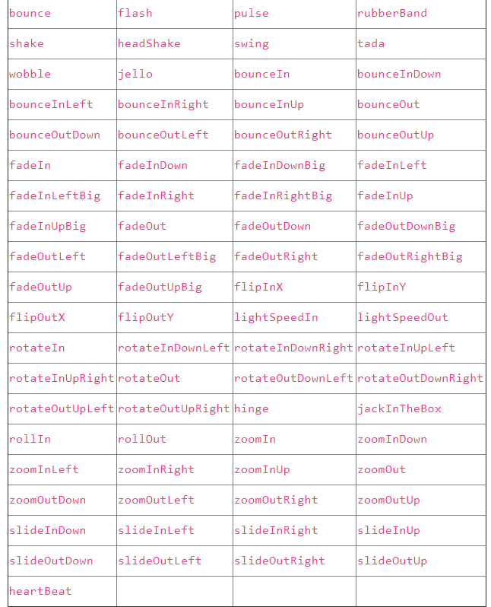
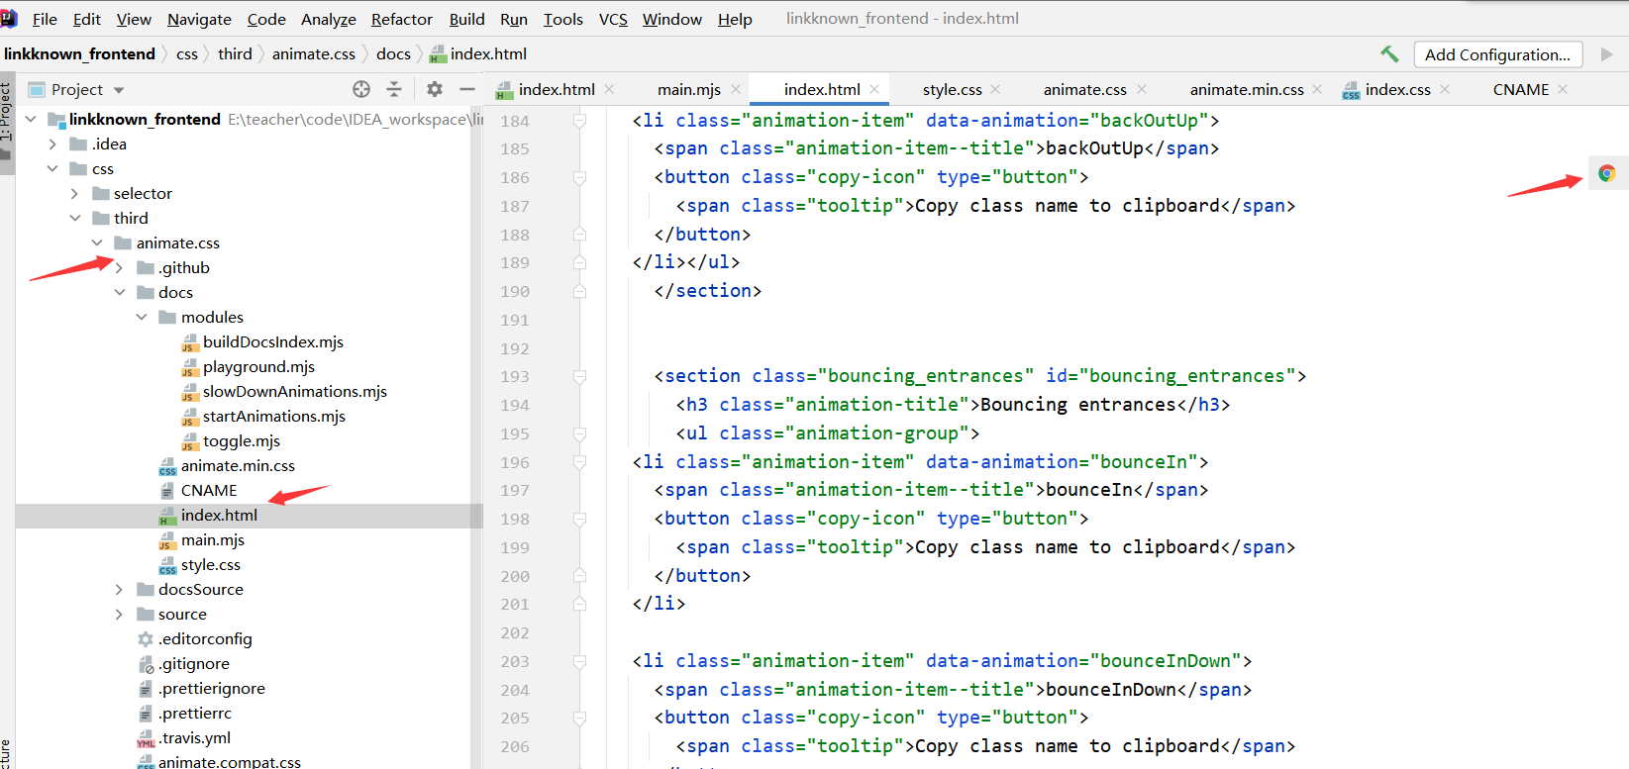
animate.css 动画库使用
github 地址：https://github.com/animate-css/animate.css
animate.css支持的动画类型如右图
具体使用参考下图

Slide 39
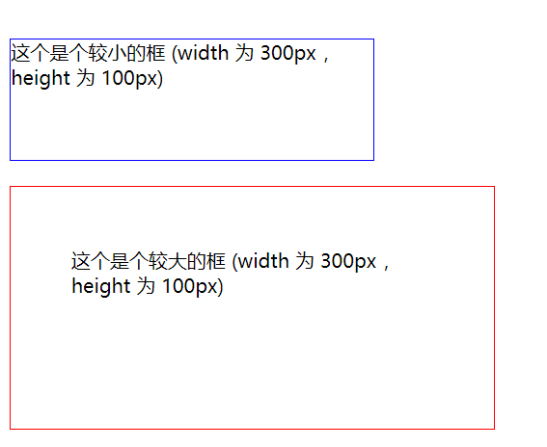
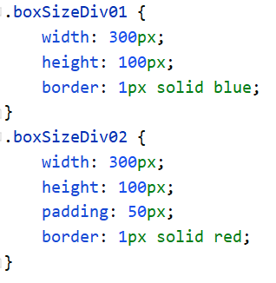
下面两个 <div> 元素虽然宽度与高度设置一样，但真实展示的大小不一致，因为第二个 div 指定了内边距。
使用这种方式如果想要获得较小的那个框且包含内边距，就不得不考虑到边框和内边距的宽度。
CSS3 的 box-sizing 属性很好的解决了这个问题。

Slide 40
CSS3 框大小( 盒子模型分为两种:第一种是W3c标准的盒子模型（标准盒模型）、第二种IE标准的盒子模型（怪异盒模型）)
不使用 CSS3 box-sizing 属性
默认情况下，元素的宽度与高度计算方式如下：
width(宽) + padding(内边距) + border(边框) = 元素实际宽度
height(高) + padding(内边距) + border(边框) = 元素实际高度
这就意味着我们在设置元素的 width/height 时,元素真实展示的高度与宽度会更大(因为元素的边框与内边距也会计算在 width/height 中)。
box-sizing: content-box|border-box|inherit;
content-box 这是由 CSS2.1 规定的宽度高度行为。
宽度和高度分别应用到元素的内容框。
在宽度和高度之外绘制元素的内边距和边框。
border-box 为元素设定的宽度和高度决定了元素的边框盒。
就是说，为元素指定的任何内边距和边框都将在已设定的宽度和高度内进行绘制。
通过从已设定的宽度和高度分别减去边框和内边距才能得到内容的宽度和高度。
padding-box 将padding算入width范围
inherit 规定应从父元素继承 box-sizing 属性的值。

Slide 41
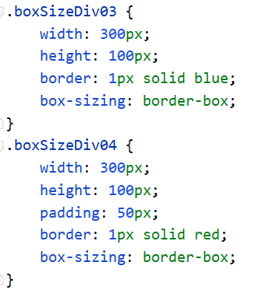
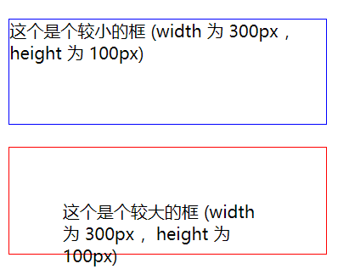
css3中的box-sizing 属性允许以特定的方式来指定盒模型，有两种方式：
content-box：标准盒模型，又叫做 W3C盒模型，默认值，border和padding不算到width范围内,一般在现代浏览器中使用的都是这个盒模型
border-box：border和padding划归到width范围内,怪异盒模型，低版本IE浏览器中的盒模型，非常实用
padding-box：将padding算入width范围
现代浏览器和IE9+默认值是content-box

Slide 42
/* css 框大小 */
.boxSizeDiv01 {
width: 300px;
height: 100px;
border: 1px solid blue;
}
.boxSizeDiv02 {
width: 300px;
height: 100px;
padding: 50px;
border: 1px solid red;
}
.boxSizeDiv03 {
width: 300px;
height: 100px;
border: 1px solid blue;
box-sizing: border-box;
}
.boxSizeDiv04 {
width: 300px;
height: 100px;
padding: 50px;
border: 1px solid red;
box-sizing: border-box;
}
<!-- css 框大小 -->
<div class="boxSizeDiv01">这个是个较小的框 (width 为 300px ，height 为 100px)</div> <br/>
<div class="boxSizeDiv02">这个是个较大的框 (width 为 300px ，height 为 100px)</div> <br/>
<div class="boxSizeDiv03">这个是个较小的框 (width 为 300px ，height 为 100px)</div> <br/>
<div class="boxSizeDiv04">这个是个较大的框 (width 为 300px ，height 为 100px)</div> <br/>
框大小

Slide 43
/* 如何给 div 设置 border 样式,且 div 还不变形 */
.boxSizeDiv05 ul,.boxSizeDiv06 ul,.boxSizeDiv07 ul, .boxSizeDiv08 ul {
list-style: none;
}
.boxSizeDiv05 ul li,.boxSizeDiv06 ul li,.boxSizeDiv07 ul li,.boxSizeDiv08 ul li {
margin: 5px;
float: left;
width: 100px;
height: 100px;
}
.boxSizeDiv05 ul li img,.boxSizeDiv06 ul li img,.boxSizeDiv07 ul li img,.boxSizeDiv08 ul li img {
width: 100%;
height: 100%;
}
.boxSizeDiv05 ul li:hover {
/* 添加边框后图片大小不变，但是元素实际大小变大 */
/* 浏览器默认行为 */
box-sizing: content-box;
border: 5px solid black;
}
.boxSizeDiv06 ul li:hover {
/* 添加边框后元素实际大小不变，但是图片被缩小 */
/* 怪异模型 */
box-sizing: border-box;
border: 5px solid black;
}
<!-- 如何给 div 设置 border 样式,且 div 还不变形 -->
<div class="boxSizeDiv05">
<ul>
<li><img src="../img/bird.jpg"/></li>
<li><img src="../img/bird.jpg"/></li>
<li><img src="../img/bird.jpg"/></li>
</ul>
</div>
<div style="clear: left;"></div>
<div class="boxSizeDiv06">
<ul>
<li><img src="../img/bird.jpg"/></li>
<li><img src="../img/bird.jpg"/></li>
<li><img src="../img/bird.jpg"/></li>
</ul>
</div>
<div style="clear: left;"></div>
优雅地设置 border 样式

Slide 44
.boxSizeDiv07 ul li {
/* 设置默认背景为透明色（固定颜色白色不一定和背景颜色一致，建议透明色） */
/*border: 5px solid white;*/
border: 5px solid rgba(255, 255, 255, 0);
}
.boxSizeDiv07 ul li:hover {
border: 5px solid black;
}
.boxSizeDiv08 ul li:hover {
/* 给盒子添加 shadow 阴影,效果最好 */
box-shadow: 0 0 0 5px black;
}
<div class="boxSizeDiv07">
<ul>
<li><img src="../img/bird.jpg"/></li>
<li><img src="../img/bird.jpg"/></li>
<li><img src="../img/bird.jpg"/></li>
</ul>
</div>
<div style="clear: left;"></div>
<div class="boxSizeDiv08">
<ul>
<li><img src="../img/bird.jpg"/></li>
<li><img src="../img/bird.jpg"/></li>
<li><img src="../img/bird.jpg"/></li>
</ul>
</div>
<div style="clear: left;"></div>
优雅地设置 border 样式

Slide 45
CSS3 box-shadow 属性
box-shadow 属性向框添加一个或多个阴影
box-shadow语法：h-shadow v-shadow blur spread color inset;
对象选择器 {box-shadow:X轴偏移量 Y轴偏移量 [阴影模糊半径] [阴影扩展半径] 阴影颜色 [投影方式]}
h-shadow：水平阴影的位置，正数则显示右侧阴影，负数显示左侧阴影。
v-shadow：垂直阴影的位置，正数则显示下侧阴影，负数显示上侧阴影。
blur：可选项，模糊距离，用来设置阴影边缘的模糊化程度。
spread：可选项，阴影的尺寸，可放大或缩小阴影的尺寸。
color：阴影的颜色，用来设置当前阴影的颜色。
inset：可选项，默认的阴影将外部阴影(outset)，添加此参数改为内部阴影。

Slide 46
/* 测试 box-shadow 阴影 */
.boxShadowDiv {
width: 300px;
height: 100px;
margin: 30px;
background-color: #f3f3f3;
}
.boxShadowDiv01 {
/* 默认外阴影 */
box-shadow: 0 0 10px 5px red;
}
.boxShadowDiv02 {
/* 内阴影 */
box-shadow: 0 0 10px 5px red inset;
}
.boxShadowDiv03 {
/* 第三个参数模糊距离：表示 blur 模糊化程度,此处不模糊 */
box-shadow: 0 0 0 5px red;
}
.boxShadowDiv04 {
/* 第四个参数表示阴影尺寸：spread 即阴影的厚度 */
box-shadow: 0 0 0 1px red;
}
.boxShadowDiv05 {
box-shadow: 5px 0 0 5px red;
}
.boxShadowDiv06 {
box-shadow: -5px 0 0 5px red;
}
.boxShadowDiv07 {
box-shadow: 0 5px 0 5px red;
}
.boxShadowDiv08 {
box-shadow: 0 -5px 0 5px red;
}
.boxShadowDiv09 {
box-shadow: 5px 5px 0 5px red;
}
.boxShadowDiv10 {
box-shadow: -5px -5px 0 5px red;
}
.boxShadowDiv11 {
box-shadow: 5px 0 0 0 red;
}
.boxShadowDiv12 {
box-shadow: -5px 0 0 0 red;
}
.boxShadowDiv13 {
/* 四色边框,不连贯 */
box-shadow: 0 -5px 0 red, 5px 0 0 green, 0 5px 0 blue, -5px 0 0 deeppink;
}
.boxShadowDiv14 {
/* 四色内边框 */
box-shadow: 0 -5px 0 red inset, 5px 0 0 green inset, 0 5px 0 blue inset, -5px 0 0 deeppink inset;
}
<!-- 测试 box-shadow 阴影 -->
<div class="boxShadowDiv boxShadowDiv01"></div>
<div class="boxShadowDiv boxShadowDiv02"></div>
<div class="boxShadowDiv boxShadowDiv03"></div>
<div class="boxShadowDiv boxShadowDiv04"></div>
<div class="boxShadowDiv boxShadowDiv05"></div>
<div class="boxShadowDiv boxShadowDiv06"></div>
<div class="boxShadowDiv boxShadowDiv07"></div>
<div class="boxShadowDiv boxShadowDiv08"></div>
<div class="boxShadowDiv boxShadowDiv09"></div>
<div class="boxShadowDiv boxShadowDiv10"></div>
<div class="boxShadowDiv boxShadowDiv11"></div>
<div class="boxShadowDiv boxShadowDiv12"></div>
<div class="boxShadowDiv boxShadowDiv13"></div>
<div class="boxShadowDiv boxShadowDiv14"></div>
阴影设置

Slide 47
CSS display 属性
none 此元素不会被显示。
block 此元素将显示为块级元素，此元素前后会带有换行符。
inline 默认。此元素会被显示为内联元素，元素前后没有换行符。
inline-block 行内块元素。
list-item 此元素会作为列表显示。
flex/inline-flex 用来为盒状模型提供最大的灵活性。
设为Flex布局以后，子元素的float、clear和vertical-align属性将失效。 inherit 规定应该从父元素继承 display 属性的值。

Slide 48
display的三个值：inline，block 和 inline-block 的区别
block 元素独占一行，宽度沾满父元素宽度。可以设置 width, height, padding, margin 属性。如 div p ul 等。 block 元素可以包含其他 block 元素和 inline 元素，比较特别的是 <p> 只能包含 inline 元素。
inline 元素不换行，宽度由其内容决定。设置 width, height 无效。如 span em strong 等。 设置水平方向 padding(padding-left, padding-right) 和 margin(margin-left, margin-right) 有效， 垂直方向的 padding(padding-top, padding-bottom)，margin(margin-top, margin-bottom) 无效。
inline-block 元素不换行，设置 width, height, padding, margin 属性有效。 由于 inline-block 元素会产生新的 BFC，因此可以包含浮动。
内联块状元素（inline-block）就是同时具备内联元素、块状元素的特点。
inline-block 元素特点：
1、和其他元素都在一行上；
2、元素的高度、宽度、行高以及顶和底边距都可设置。
inline-block 有基线对齐问题，需要使用 vertical-align 调整基线。

Slide 49
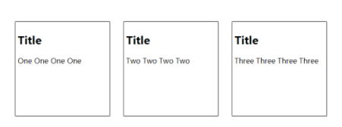
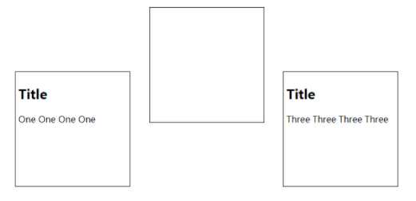
inline-block 元素因基线对齐而造成上浮的问题（inline-block 基线对齐问题）
假设我需要实现将三个块级元素并排对齐的如下效果：
然而，如果当某个div块中没有内容时，就会发生该div块上浮无法对齐的情况：

Slide 50
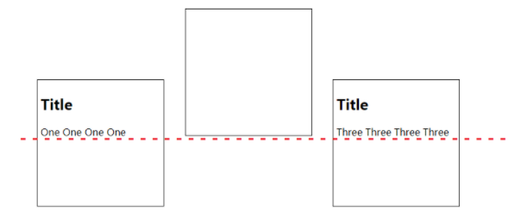
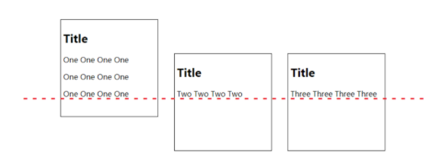
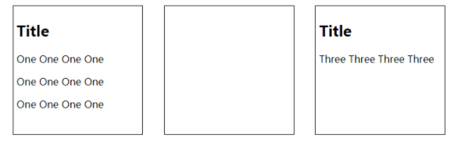
造成这种现象的原因在于：行内元素和替换元素（如img、input、textarea等）会有个称做 基线 的东西；基线位于文字的最底部。如果块状行内元素（inline-block）中无文本内容的时候，其基线就会自动移至元素的最底部。另外，图片以及非替换元素的基线也是为元素最底部的。
上述元素都是以这个基线作为垂直对齐的默认参照的，那么 块状行内元素无法对齐的原因就很容易理解了；看下面几个例子：
既然这种情况是由元素以基线对齐才导致的，那么 只要设置元素的垂直对齐方式为别的就可以了；即使用vertical-align属性
比如为块状行内元素引入样式 vertical-align: top; 后，便可以了

Slide 51
/* 测试 display 属性 */
.displayDiv {
width: 200px;
height: 200px;
background-color: orange;
margin: 10px;
}
.displayDiv01 {
display: none;
}
.displayDiv02 {
display: block;
}
.displayDiv03 {
display: inline;
}
.displayDiv04 {
display: inline-block;
}
/* inline-block 基线对齐问题, vertical-align 调整基线 */
.displayDiv05 {
display: inline-block;
vertical-align: top;
}
<!-- 测试 display 属性 -->
<!-- display:none 隐藏元素 -->
<div class="displayDiv displayDiv01">我是隐藏的 div</div>
<!-- display:block 块级元素，可以设置宽高，换行显示 -->
<div class="displayDiv displayDiv02">我是块级元素</div>
<div class="displayDiv displayDiv02">我是块级元素</div>
<!-- display:inline 无法设置宽高（设置宽高无效），宽高不定，由内容决定，一行显示 -->
<div class="displayDiv displayDiv03">我是 inline 中的元素</div>
<div class="displayDiv displayDiv03">我是 inline 中的元素2我是 inline 中的元素2</div> <br/>
<!--
display: inline-block 同时具备内联元素、块状元素的特点,一行显示,宽高可设置
额外问题：有基线对齐问题
-->
<div class="displayDiv displayDiv04">我是 inline-block 中的元素</div>
<div class="displayDiv displayDiv04">我是 inline-block 中的元素2我是 inline-block 中的元素2</div> <br/>
<!-- 使用 vertical-align 消除基线对齐问题 -->
<div class="displayDiv displayDiv05">我是 inline-block 中的元素</div>
<div class="displayDiv displayDiv05">我是 inline-block 中的元素2我是 inline-block 中的元素2</div> <br/>
display 属性

Slide 52
html5新布局元素：
1、header 用于设置一个页面的标题部分，通常会包含标题、logo、导航
2、footer元素通常用于设置一个页面的底部区域，会包含友情链接，版权声明，文件建立日期，联系方式
3、article元素用于定义一个独立的内容区块，比如一篇文章、一篇博客、一个帖子、论坛的一段用户评论，一篇新闻消息等
article元素内可以嵌套其他元素，它可以有自己的头、尾部、主题内容。使用时要特别注意内容的独立性，一般对独立完整的内容才使用article元素，如果一段内容的话应该使用section元素
4、section元素用来定义文章中的章节，用来定义文档中特定的区块，可视为一个区域分组元素，用来给页面上的内容分块。
5、aside元素通常用来设置侧边栏，用于定义元素之外的内容，前提是这些内容与article元素内的内容相关，同时也可作为article内部元素使用，作为主要内容的附属信息，比如与主内容有关的参考资料，名词解释
6、nav用来定义导航栏、目录、超链接，并非所有超链接都放在nav中，通常只把一个文档中的主导航栏放在nav中，在文章页面nav还可以用来给文字做一个目录的超链接
与div布局比较，使用header、footer、aside、section这些新布局元素可以简化代码，要用css样式的时候不用写多几个id来区分，而是直接用元素名称来定义样式，相比于div布局，新布局元素更有利于搜索引擎的检索，减少属性的使用，从而代码看起来就更加简洁。比如如下的div布局代码及其效果可以用新布局元素来代替。

Slide 53
rgba 是代表Red（红色）Green（绿色）Blue（蓝色）三基色和 Alpha 的色彩空间
CSS中rgb和rgba有什么区别，两个都可以用 rgb(0,0,0,0.5)、rgba(0,0,0,0.5)
在css3中的bairgb和rgba是没什么区别的，都支持RGB三色以及α通道，但du在css2.1中的rgb则只接受r、zhig、b三个参数，所以为了保证兼容性，在需要使用透明色的时候，尽可能用rgba，不要用rgb带四个参数的方式

Slide 54
CSS Gradient（渐变） 分为 linear-gradient（线性渐变）和 radial-gradient（径向渐变）
CSS linear-gradient() 函数：用于创建一个线性渐变的 "图像"
一个线性渐变可以由多种颜色组成。除了指定颜色的方向和角度之外，linear-gradient()接收一组color stop作为参数。color stop由一个颜色和一个可选的颜色位置组成：
linear-gradient(angle/direction, color stop, color stop, ...);
linear-gradient(to right, yellow, purple);
linear-gradient(to right, yellow, #009966, purple);
linear-gradient(to right, yellow, #009966 20%, purple);
linear-gradient(to right, yellow, yellow 20%, #009966 20%, #009966 80%, purple 80%, purple);
linear-gradient(to bottom right, yellow, deeppink, #006699);
linear-gradient(to right, yellow, #009966 20%, purple); linear-gradient(to right, yellow, yellow 20%, #009966 20%, #009966 80%, purple 80%, purple);

Slide 56


